Slide 1











Xin chào các con
Cô chào các con!

Slide 2






Tiết 2

Slide 3

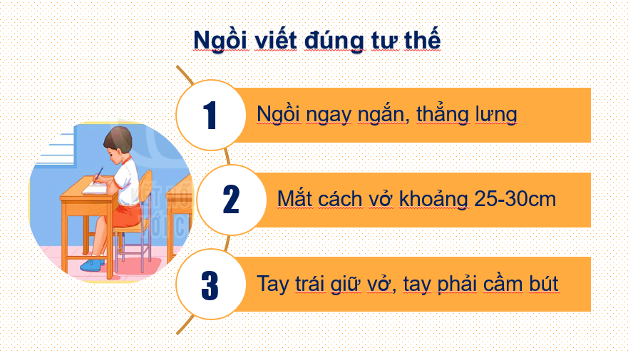

Slide 4
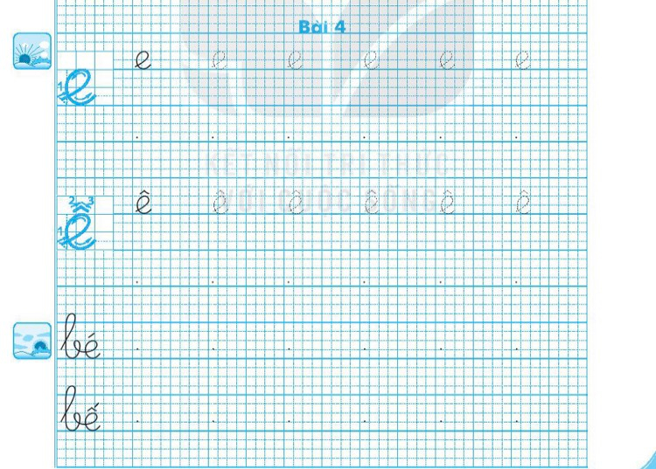
3
Tập viết

Slide 5

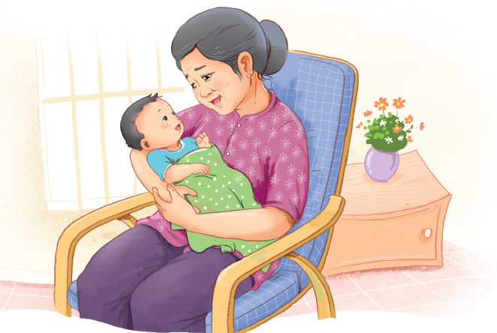
Bà bế bé.

Slide 6

Trên sân trường

Slide 7


Trò Chơi Kéo Co

Slide 8
Cách chơi
Các em học sinh sẽ trả lời câu hỏi để giúp đội mình kéo thắng đội bạn. Mỗi câu trả lời đúng trong thời gian quy định sẽ giúp đội mình thắng 1 hiệp.
Trường hợp cả hai đội không trả lời đúng sẽ coi như hòa. Hiệp đó không tính vào số hiệp thắng.
Kết thúc trò chơi đội nào có số hiệp thắng nhiều hơn (tương đương với trả lời đúng nhiều câu hỏi hơn) sẽ là đội chiến thắng.

Slide 9


Câu hỏi
15
14
13
12
11
10
9
8
7
6
5
4
3
2
1
0
Trong các tiếng sau, tiếng nào có chứa âm e:
bé, bà, cà
Đáp án: bé

Slide 10
Câu hỏi
15
14
13
12
11
10
9
8
7
6
5
4
3
2
1
0
Trong các tiếng sau, tiếng nào có chứa âm ê:
bé, bế, cà
Đáp án: bế

Slide 11
Câu hỏi
15
14
13
12
11
10
9
8
7
6
5
4
3
2
1
0
Tiếng “bê” có chứa âm gì con vừa học?
Đáp án: ê

Slide 12






Củng cố dặn dò

Slide 13
CỦNG CỐ - DẶN DÒ
- Hoàn thành vở Tập viết ( Bài 4 - trang 7)
- Luyện đọc lại bài 4 (SGK Tiếng Việt - trang 20, 21), làm Vở bài tập Tiếng Việt (trang 8)
- Chuẩn bị bài 5: Ôn tập và kể chuyện
(trang 22, 23)

